Slide 1
SuperStream-NX 人事給与 Excel差し込みテンプレート 活用事例
キヤノンＩＴソリューションズ株式会社

Slide 2
CONTENTS
01 資料の概要と注意点
02 Excel差し込みデータの作成
03 Excel差し込みテンプレートの作成
04 参考資料
📌Excelは、米国Microsoft Corporationの、
米国、日本およびその他の国における登録商標または商標です。

Slide 3
0１．資料の概要と注意点
■この資料でわかること
・SuperStream-NXのExcel差し込みテンプレートの作成と仕組み。
・退職金業務での活用事例。（企業型DCの拠出額計算と上限チェック。）
・他業務の応用のヒント。（他業務展開例は次ページにて紹介します。）
■活用のメリット
⚙️自動化による作業時間の短縮や定例業務の効率化。
🔄Excelベースで柔軟にカスタマイズ。（関数やレイアウトを自由に編集可能。）
🎯SuperStream-NXの連携による精度向上と人事情報の活用。
■紹介する事例について
・退職金業務にて、抽出された従業員情報より企業型DCの月々の拠出額算出とその上限チェックを行うものです。
※当事例はユーザー様の実例をもとに事例紹介用に再構成したものであり、実際の運用とは異なる場合があります。
・事例の流れは以下の通りです。
①差し込みデータの作成
→帳票に必要な情報の整理と従業員情報の抽出
②Excel差し込みテンプレートの作成
→レイアウトの整理と計算式の埋め込み
③Excel差し込み印刷の実行と確認
→レイアウトや計算結果のチェック

Slide 4
0１．資料の概要と注意点
■応用可能な業務例
💰賞与計算 ：評価、等級、業績を組み合せて理論値計算や前年比較する帳票。
🧮給与計算 ：手当の日割り按分。昇降格、休職、異動、赴任などの発令と勤務実績を組み合せて計算する帳票。
📈昇格判定 ：評価、スキル、在籍年数から昇格基準到達を判定する帳票。
🕒勤怠分析 ：残業コストを集計、有休取得率・未消化率の分析やスコア化する帳票。
■主な注意点
⚠️複数行データは非対応
履歴データのように一人に複数レコードが取得される場合は対応できません。（差し込みテンプレートが参照できるレコードは1行ごと）
⚠️人事管理項目の代用に注意
当事例の「職掌ポイント」はSuperStream-NXの標準項目にはありません。そのため、個人情報マスタの「退職金基礎額」項目を
代用し、「職掌ポイント」として利用しています。抽出時は、[汎用社員検索]で「退職金基礎額」を選択します。
⚠️Excelのセル参照は固定される
Excel差し込みテンプレートの計算式で、セル（A1など）を指定しても参照先が固定のため正しく計算されません。
セル参照する場合は項目名で指定する必要があります。
💡例：❌’=A1+B1‘ のようなセル参照ではなく → ⭕’ {syk_data001}+{syk_data002}’ のような項目名とする。
⚠️SuperStream-NXのExcel差し込みテンプレート作成の詳細について
📖「NX人事給与操作マニュアル_基本操作編」：12.1 Excel差し込みテンプレートの作成方法 を参照ください。
⚠️当事例のExcelはMicrosoft 365 バージョン2408を利用しています。

Slide 5
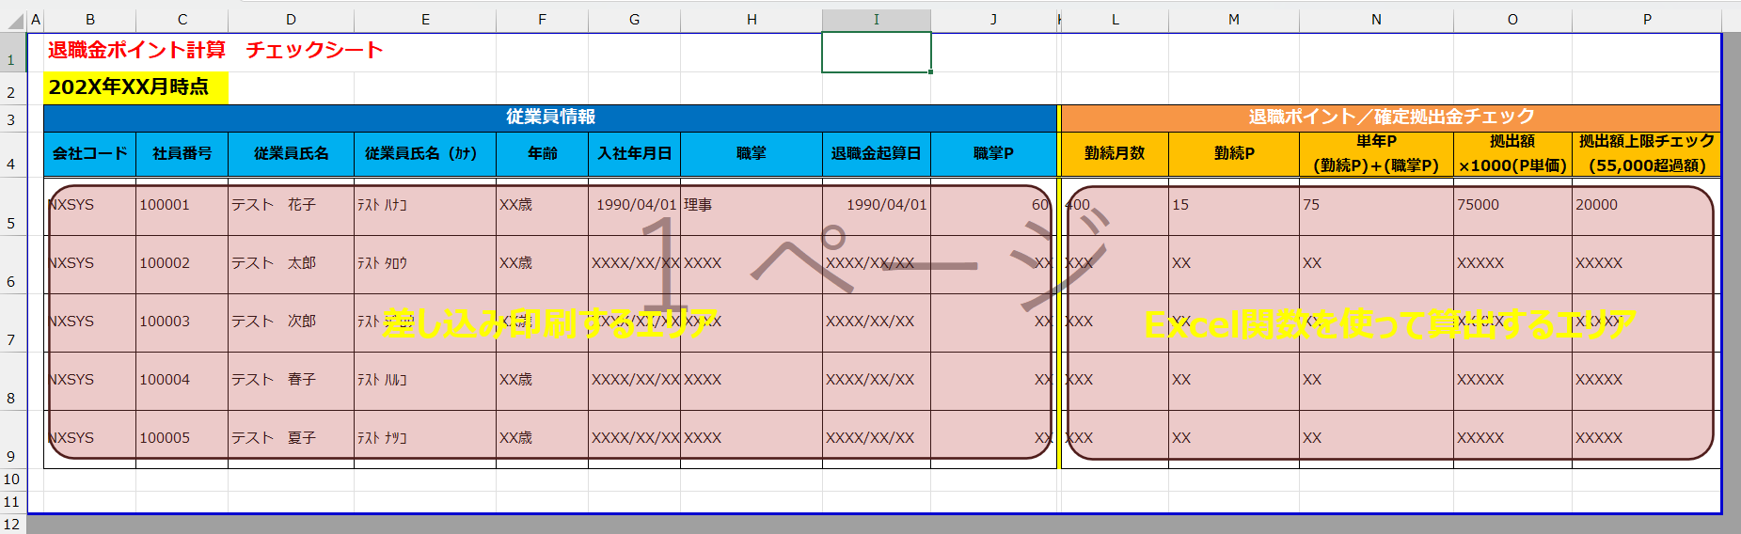
0２．Excel差し込みデータの作成
（１）Excel差し込みテンプレートに必要な情報の整理
・帳票作成に必要な情報（例：従業員番号、氏名、入社年月日など）を明確にします。
・帳票のレイアウトを事前にイメージしておくと、テンプレート作成がスムーズです。
・当事例では、企業型DCの拠出額を計算するために、人事情報（氏名、入社年月日、退職金起算日など）を[汎用社員検索]で抽出します。
💡帳票に必要な情報を整理することでテンプレート設計がより正確になります。

Slide 6
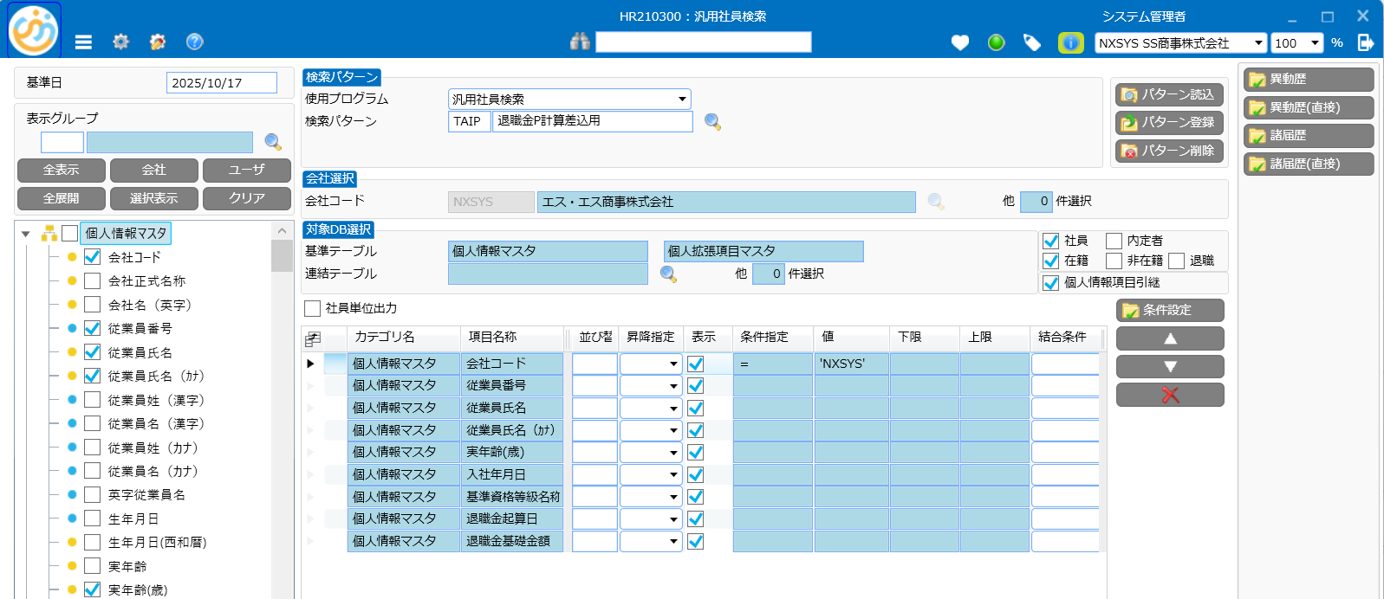
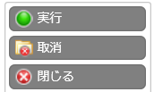
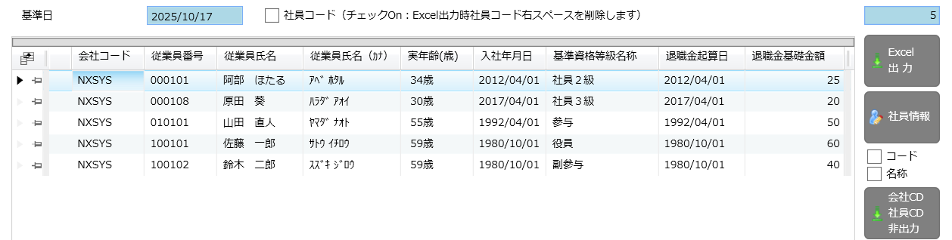
0２．Excel差し込みデータの作成
（２）データ抽出項目と条件の設定
・[汎用社員検索]で、帳票に必要な項目と条件を設定し、人事情報を抽出します。
・当事例の「職掌ポイント」はSuperStream-NXの標準項目にはありません。
そのため、個人情報マスタの「退職金基礎額」項目を代用し、
「職掌ポイント」として利用しています。
抽出時は、[汎用社員検索]で「退職金基礎額」を選択します。
💡検索条件は「パターン登録」しておくと、次回以降の再利用が可能で効率的です。
💡[汎用社員検索]の操作方法詳細はシステム操作ガイドをご参照ください。
→📖「NXHRシステム操作ガイド」：2.3 社員情報の複数条件検索
💡必要な項目や抽出条件を指定します。
（３）データ抽出結果の確認
・抽出結果が想定通りになっているか確認してください。
（項目、件数、条件の適用など。）
💡データの抽出結果が表示されます。

Slide 7
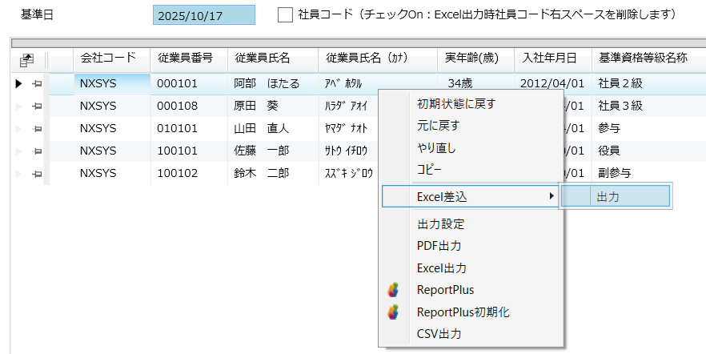
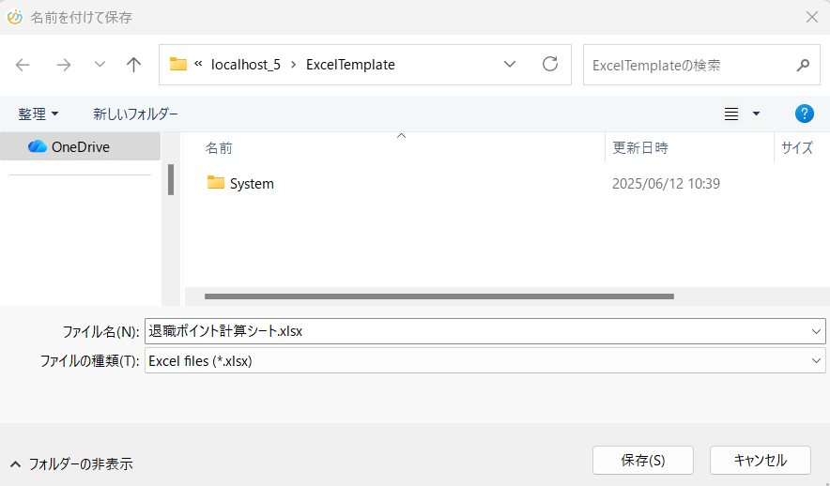
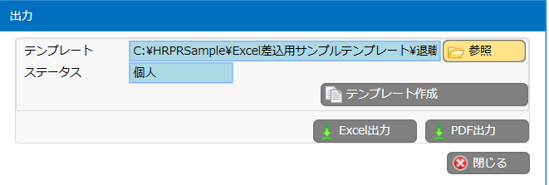
0３．Excel差し込みテンプレートの作成
（１）SuperStream-NXよりExcel差し込みテンプレートを自動作成
①[汎用社員検索]画面で表示されたデータのグリッドを右クリックし、表示されたメニューから 「Excel差込」 → 「出力」 を選択します。
② 「出力」画面で「テンプレート作成」をクリックします。
③ファイル名と保存先を指定し、Excel差し込みテンプレートを保存してください。
💡作成したテンプレートは、後続のレイアウト編集や計算式設定のベースとなります。
(a)
(b)
👆
任意のグリッド上で右クリックすることで右クリックメニューが表示されます。
(c)
(e)
(d)
(f)

Slide 8
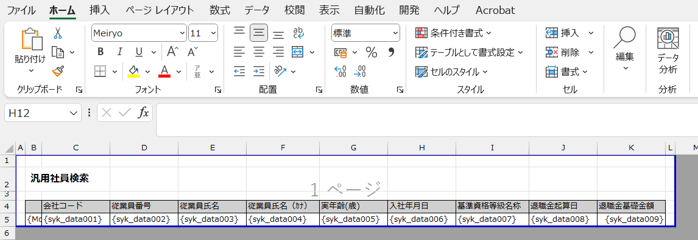
0３．Excel差し込みテンプレートの作成
（２）自動作成されたExcel差し込みテンプレートについて
・SuperStream-NXより自動作成されたExcel差し込みテンプレートが起動します。
・このテンプレートには、{syk_data001} や {syk_data002} などの「差し込み先名」が並んでいます。
これらは、抽出された人事情報（氏名や入社年月日など）が差し込まれる場所を示しており、
「差し込み先名」は、帳票の各項目に対応し、テンプレートに自動的に配置されます。
・このテンプレートは、必要に応じてレイアウトや計算式を編集することができますが、編集せずにそのまま使っても、データを差し込んで帳票を作成することが可能です。
当事例ではこのテンプレートを基に、帳票のレイアウト調整や計算式の追加をします。

Slide 9
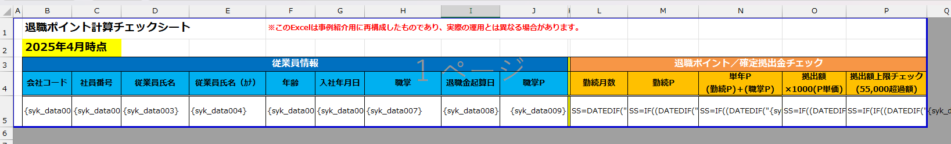
0３．Excel差し込みテンプレートの作成
（３）Excel差し込みテンプレートを作成
・前ページで自動作成されたテンプレートを、実際に使いたい帳票のレイアウトに合わせて編集します。
・すでに帳票のひな形がある場合は、その帳票に「差し込み先名（例：{syk_data001}）」をコピーして貼り付けることで、テンプレートとして活用できます。
・「差し込み先名」は抽出された人事情報の項目と対応しており、正しく貼り付けることで自動的にデータが差し込まれます。
・SuperStream-NXのExcel差し込みテンプレートの作成方法詳細については、操作マニュアル基本操作編をご参照ください。
📖「NX人事給与操作マニュアル_基本操作編」：12.1 Excel差し込みテンプレートの作成方法
・Paging、Print Area、ヘッダーフッター設定方法
・Excel関数、SuperStream-NX独自関数の使用方法 などが記載されています。
💡当事例ではレイアウトの一部の項目名を変更して使用しています。
（ 例：「退職金基礎額」 → 「職掌ポイント」として編集）
💡Excelの標準関数を利用する場合は、
関数の計算式の先頭に「SS=」と入力してください。

Slide 10
0３．Excel差し込みテンプレートの作成
（４）Excel差し込みテンプレート内の計算式作成事例
・当事例では、抽出された従業員情報（氏名や入社年月日など）をもとに、以下のようなステップで企業型DCの拠出額を計算しています。
①📅勤続月数の算出 ：勤続月数 = DATEDIF(退職金起算日, 2025/4/1, “M”) + 1
②🏅勤続ポイントの付与 ：勤続月数に応じて付与 120ヶ月未満：20ポイント、120ヶ月以上360ヶ月未満：25ポイント、360ヶ月以上：15ポイント
③➕単年ポイントの合算 ：単年ポイント ＝ 勤続ポイント ＋ 職掌ポイント（人事情報から抽出）
④💰拠出額の算出 ：拠出額 ＝ 単年ポイント × 1,000円(1ポイントあたりの単価)
⑤✅拠出額上限チェック ：超過額 ＝ 拠出額 - 55,000（※企業型DC掛金の法定上限55,000円（2025年現在）のチェック）
💡実際のExcel差し込みテンプレートには、下記の計算式を埋め込んでおり、差し込まれた従業員データに応じて自動的に計算されます。
💡下記計算式はテンプレートの抜粋です。０４．参考資料のページにてテンプレート全体を確認できます。
勤続月数 | 勤続P | 単年P (勤続P)＋(職掌P) | 拠出額 ×1000(P単価) | 拠出額上限チェック (55,000超過額)
SS=DATEDIF("{syk_data008}","2025/4/1","M")+1 | SS=IF((DATEDIF("{syk_data008}","2025/4/1","M")+1)<120,20,IF((DATEDIF("{syk_data008}","2025/4/1","M")+1)<360,25,15)) | SS=IF((DATEDIF("{syk_data008}","2025/4/1","M")+1)<120,20+{syk_data009},IF((DATEDIF("{syk_data008}","2025/4/1","M")+1)<360,25+{syk_data009},15+{syk_data009})) | SS=IF((DATEDIF("{syk_data008}","2025/4/1","M")+1)<120,(20+{syk_data009})*1000,IF((DATEDIF("{syk_data008}","2025/4/1","M")+1)<360,(25+{syk_data009})*1000,(15+{syk_data009})*1000)) | SS=IF(IF((DATEDIF("{syk_data008}","2025/4/1","M")+1)<120,(20+{syk_data009})*1000-55000,IF((DATEDIF("{syk_data008}","2025/4/1","M")+1)<360,(25+{syk_data009})*1000-55000,(15+{syk_data009})*1000-55000))<0,0,IF((DATEDIF("{syk_data008}","2025/4/1","M")+1)<120,(20+{syk_data009})*1000-55000,IF((DATEDIF("{syk_data008}","2025/4/1","M")+1)<360,(25+{syk_data009})*1000-55000,(15+{syk_data009})*1000-55000)))

Slide 11
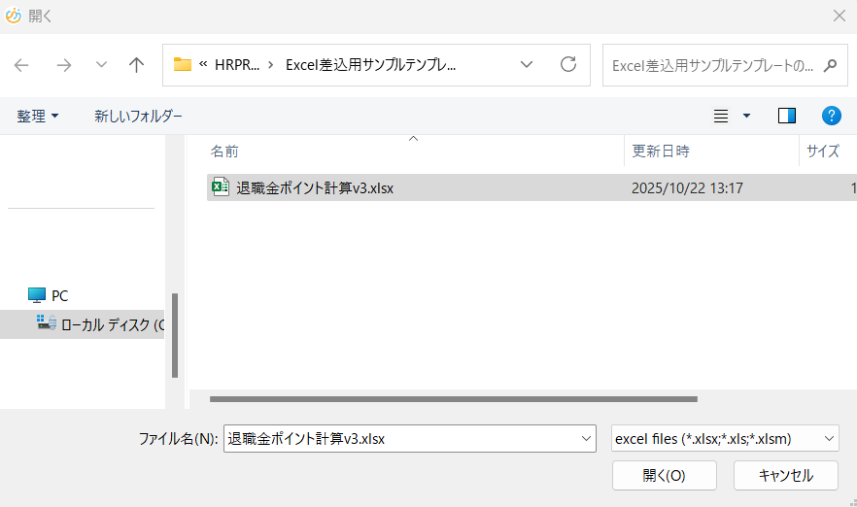
0３．Excel差し込みテンプレートの作成
（５）Excel差し込みテンプレートの保存と確認
①テンプレートの編集が完了したら、Excelファイルとして任意の場所に保存します。
②[汎用社員検索]で人事情報を再度抽出し、表示されたデータグリッドを右クリックし、表示されたメニューから 「Excel差込」 → 「出力」 を選択します。
③差し込み印刷を行うには、表示された「出力」画面で「参照」ボタンをクリックし、先ほど保存したテンプレートファイルを開きます。
(a)
(b)
👆
任意のグリッド上で右クリックすることで右クリックメニューが表示されます。
(c)
(e)
(d)
(f)

Slide 12
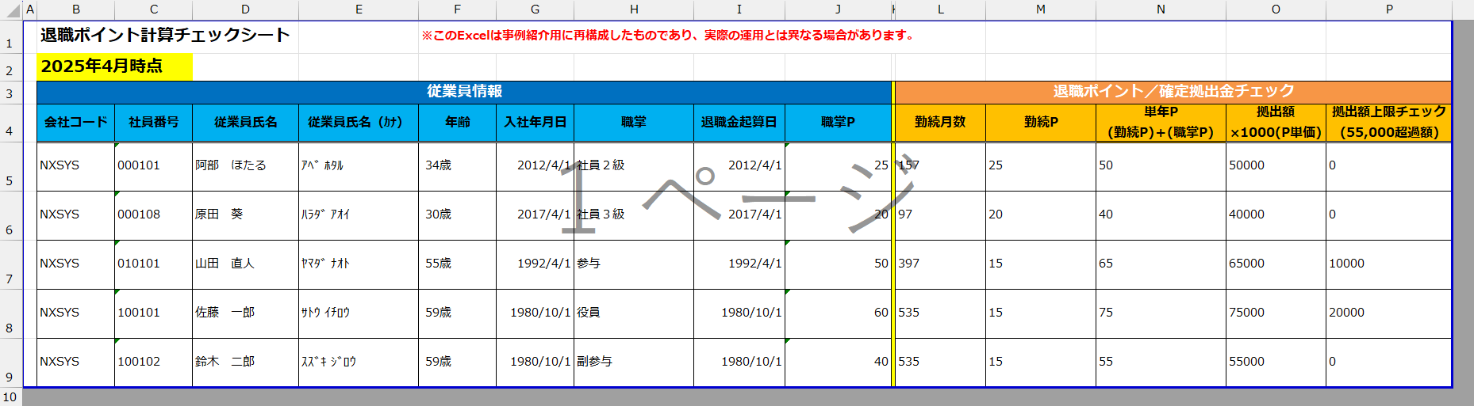
0３．Excel差し込みテンプレートの作成
（５）Excel差し込みテンプレートの保存と確認
④出力画面に戻ったら、「Excel出力」ボタンをクリックします。
⑤Excelが起動し、作成したテンプレートに従業員情報などのデータが自動的に差し込まれ拠出金額などの計算結果が表示されます。
⑥最後に、帳票の文字の配置やレイアウトが想定通りになっているかを確認してください。
💡特に計算結果や差し込まれた項目が正しく表示されているかチェックすることで、安心して帳票を運用できます。

Slide 13
0４．参考資料
■汎用社員検索の出力パターン
・当事例で使用した「汎用社員検索」の出力項目の一例を紹介します。
・抽出されたデータは、Excel差し込みテンプレートに差し込むための元データとして利用されます。

Slide 14
0４．参考資料
■Excel差し込みテンプレートの構成と計算式
・当事例で使用したExcel差し込みテンプレートの構成と、埋め込まれている計算式を紹介します。
・テンプレートは、従業員情報と退職金ポイント／企業型DCの拠出額チェックに関する項目で構成されています。
💡テンプレートは事例紹介用に再構成したものであり、実際の運用とは異なる場合があります。
💡詳細な計算式は、テキストデータを拡大表示することでご確認いただけます。
▼Excel画面
▼テキストデータ
従業員情報 |  |  |  |  |  |  |  |  |  | 退職ポイント／確定拠出金チェック
会社コード | 社員番号 | 従業員氏名 | 従業員氏名（ｶﾅ） | 年齢 | 入社年月日 | 職掌 | 退職金起算日 | 職掌P |  | 勤続月数 | 勤続P | 単年P (勤続P)＋(職掌P) | 拠出額 ×1000(P単価) | 拠出額上限チェック (55,000超過額)
{syk_data001} | {syk_data002} | {syk_data003} | {syk_data004} | {syk_data005} | {syk_data006} | {syk_data007} | {syk_data008} | {syk_data009} |  | SS=DATEDIF("{syk_data008}","2025/4/1","M")+1 | SS=IF((DATEDIF("{syk_data008}","2025/4/1","M")+1)<120,20,IF((DATEDIF("{syk_data008}","2025/4/1","M")+1)<360,25,15)) | SS=IF((DATEDIF("{syk_data008}","2025/4/1","M")+1)<120,20+{syk_data009},IF((DATEDIF("{syk_data008}","2025/4/1","M")+1)<360,25+{syk_data009},15+{syk_data009})) | SS=IF((DATEDIF("{syk_data008}","2025/4/1","M")+1)<120,(20+{syk_data009})*1000,IF((DATEDIF("{syk_data008}","2025/4/1","M")+1)<360,(25+{syk_data009})*1000,(15+{syk_data009})*1000)) | SS=IF(IF((DATEDIF("{syk_data008}","2025/4/1","M")+1)<120,(20+{syk_data009})*1000-55000,IF((DATEDIF("{syk_data008}","2025/4/1","M")+1)<360,(25+{syk_data009})*1000-55000,(15+{syk_data009})*1000-55000))<0,0,IF((DATEDIF("{syk_data008}","2025/4/1","M")+1)<120,(20+{syk_data009})*1000-55000,IF((DATEDIF("{syk_data008}","2025/4/1","M")+1)<360,(25+{syk_data009})*1000-55000,(15+{syk_data009})*1000-55000)))

Slide 15



会計・人事を変える。
もっとやさしく、 もっと便利に、もっと楽しく
www.superstream.canon-its.co.jp/
公式SNS更新中
@superstream.nx
@SuperStream_NX

